Slide 1
"Devengamiento de Impuestos y Sistemas de Información"
Julio 2015
CPC. OSCAR ARTURO PAJUELO RAMÍREZ
Contador General de la Nación - PERÚ
Notes:
Este slide se debe usar para nombrar los Capítulos en presentaciones de varios temas o conferencistas.
Secciones
Para agregar secciones, haga clic con el botón secundario del mouse en una diapositiva. Las secciones le pueden ayudar a organizar las diapositivas o a facilitar la colaboración entre varios conferencistas o temas.
Notas
Use la sección Notas para las notas de entrega o para proporcionar detalles adicionales al público. Vea las notas en la vista Presentación durante la presentación.
Tenga en cuenta el tamaño de la fuente (es importante para la accesibilidad, visibilidad, grabación en vídeo y producción en línea)
Colores coordinados
Preste especial atención a los gráficos, diagramas y cuadros de texto.
Tenga en cuenta que los asistentes imprimirán en blanco y negro o escala de grises. Ejecute una prueba de impresión para asegurarse de que los colores son los correctos cuando se imprime en blanco y negro puros y escala de grises.

Slide 2
La Paradoja de Jano
El mismo hecho económico tiene reconocimiento contable en diferentes momentos
El mismo hecho económico implica que
el PASIVO: por la obligación tributaria DEVENGO
ACTIVO : por la acreencia tributaria EXIGIBILIDAD
Como en un Juego de Espejos No se refleja con claridad el hecho económico, distorsionando la imagen fiel
Los hechos económicos de la Administración Tributaria implican tratamientos contables para los pasivos por la obligación tributaria y para los activos por la acreencia tributaria.
Están supeditados al criterio contable del devengo y al criterio tributario de la exigibilidad, empañando la claridad de los hechos económicos.
La administración tributaria no tiene conocimiento del “quantum,” del devengo de la obligación tributaria y, en consecuencia, no puede reconocer, medir, registrar y presentar la transacción que representa a la acreencia tributaria, cuando ésta devenga.
La obligación tributaria o devengo deviene así en anterior a la exigibilidad de la acreencia, siendo reconocida, valuada y registrada por el deudor tributario en la oportunidad debida, “contrario sensu”, la administración tributaria toma conocimiento del “quantum” de la acreencia a partir del cumplimiento de la liquidación del deudor tributario.

Slide 3

NICSP 23:Ingresos sin Contraprestación (Impuestos y Transferencias)
2. Políticas para el Reconocimiento, Medición y Revelación de las cuentas por cobrar e Ingresos por Impuestos – POC
4. Caso Peruano: Estimación de Incobrabilidad
1. Requerimientos
Modelo para la estimación de probabilidad de cobranza de Multas - INDECOPI
3. Reportes del Sistema de Recaudación Tributaria - SUNAT
Ingresos tributarios
Por auto-liquidación de cuotas de regularización de impuestos directos
Por convenios u otras facilidades de pago otorgada a los contribuyentes
Derivados de procesos de fiscalización
Correspondientes a ejercicios anteriores
Ingresos no tributarios
Intereses financieros sobre deuda tributaria a favor del fisco
Estimación de incobrabilidad y castigo de cuentas por cobrar por deuda tributaria, tasas y derechos
Intereses a favor del contribuyente o responsable
Ingresos por infracciones y sanciones - Multas
Pagos en exceso de los contribuyentes
Prescripción y condonación de deudas

Slide 4

Requerimientos, Definiciones Clave y Alcance
Los impuestos (Taxes) son beneficios económicos futuros o potencial de servicio pagados o por pagar obligatoriamente a las entidades del sector público, de acuerdo con leyes o regulaciones, establecidas para proporcionar ingresos al gobierno. Los impuestos no incluyen multas u otras sanciones impuestas por infringir la ley.
Las transferencias (Transfers) son entradas de recursos de beneficios económicos futuros o potencial de servicio de transacciones sin contraprestación, distintas de impuestos.
Transacciones sin Contraprestación: Cuando una unidad recibe recursos sin ninguna contraprestación a cambio o con una contraprestación simbólica. Estas son claramente transacciones sin contraprestación.
Las multas (Fines) son beneficios económicos o potencial de servicio recibidos o por recibir por una entidad del sector público, por decisión de un tribunal u otro organismo responsable de hacer cumplir la ley, como consecuencia de infringir leyes o regulaciones.
NICSP 23 ¶12: Los Ingresos comprenden las entradas brutas de beneficios económicos o potencial de servicio recibidas o por recibir por la entidad que informa, las cuales representan un aumento en los activos netos/patrimonio neto…Los ingresos por impuestos deberán determinarse en términos brutos

Slide 5
Definición de Impuestos
PRESUPUESTAL
Corresponden a ingresos por recaudación de impuestos y contribuciones obligatorias. Los impuestos son transferencias obligatorias al gobierno y cuyo cumplimiento no origina una contraprestación directa al contribuyente
CONTABLE
Corresponden a ingresos (transacciones que aumentan el patrimonio neto, a través del Estado de Gestión) devengados por el Estado, en efectivo o en especie, que no generan ningún tipo de contraprestación por parte de éste
ESTADÍSTICAS FISCALES
Comprenden las transferencias obligatorias al sector gobierno general sin contraprestación individual
CUENTAS NACIONALES
Pagos obligatorios sin contrapartida, en efectivo o en especie, que realizan las unidades institucionales al gobierno general que ejerce sus facultades soberanas

Slide 6
Clasificación de Impuestos
PRESUPUESTAL y CONTABLE | ESTADÍSTICA DE FINANZAS PÚBLICAS | CUENTAS NACIONALES(*)
Impuesto a la renta | Impuestos sobre el ingreso, las utilidades y las ganancias de capital | Impuestos sobre los productos: IVA y derechos de importación
Impuesto general a las ventas | Impuestos sobre los bienes y servicios
Impuesto selectivo al consumo |  | Impuestos sobre los productos excluyendo IVA
Impuestos a las importaciones | Impuestos sobre el comercio y las transacciones internacionales | Impuestos sobre las exportaciones
Impuestos a la propiedad | Impuesto sobre la propiedad | Otros impuestos
Devolución de impuestos | Otros impuestos
(*) La clasificación se refiere a los impuestos sobre la producción y las importaciones

Slide 7

Sistemas de Información de la Administración Tributaria
Contribuyentes que declaran
Exigible
Orden de pago
Contribuyentes fiscalizados
Resolución de Determinación
Resolución de Multa
Contribuyentes que declaran bien y pagan
Exigible
Extinción de la obligación
Universo de Contribuyentes
RUC
Personas Naturales
Personas Jurídicas

Slide 8
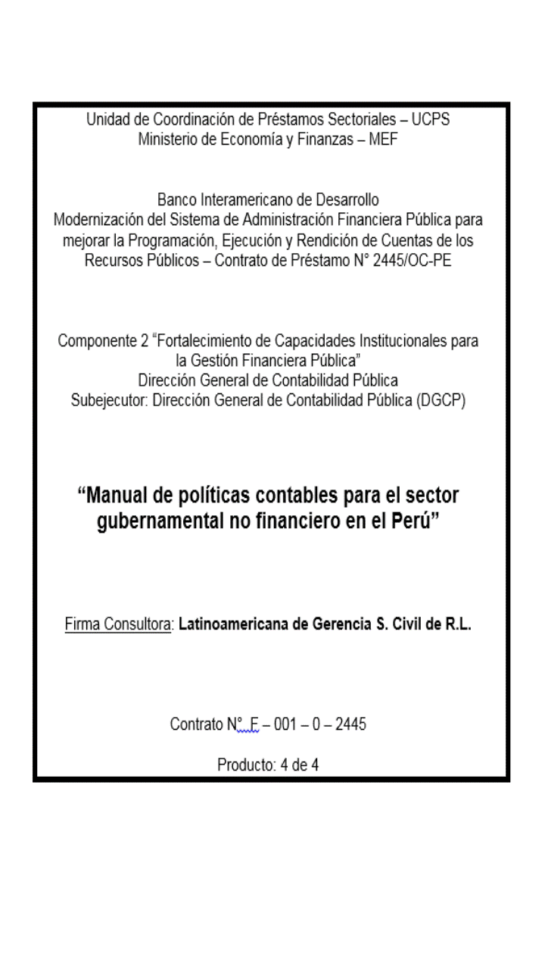
POC053: Cuentas por Cobrar Tributos, Derechos, Tasas y Contribuciones
Las cuentas por cobrar tributos, derechos, tasas y contribuciones:
Corresponden a un activo cuyos cobros son obligatorios de acuerdo con Leyes y/o regulaciones, establecidas para proporcionar ingresos al gobierno
Incluyen todos los saldos por recuperar correspondientes a las facilidades de pago otorgadas por la Administración Tributaria de acuerdo con el Código Tributario
Otros saldos por recuperar originados en procesos de fiscalización tributaria
Las leyes y regulaciones fiscales requieren que los contribuyentes presenten declaraciones periódicas a la agencia gubernamental que administra un impuesto particular. El contribuyente proporciona generalmente detalles y evidencia del nivel de actividad sujeta al impuesto, y se calcula el importe del impuesto por cobrar por el gobierno.

Slide 9

Políticas de Reconocimiento – Cuentas por Cobrar
Reconocimiento Inicial
Un activo por impuestos se reconoce cuando ocurre el hecho imponible y se cumplen los criterios de reconocimiento de activos:
  La entidad controla los recursos como consecuencia de un suceso pasado (el hecho imponible)
  Es probable recibir beneficios económicos futuros o potencial de servicio de esos recursos, y su valor razonable pueda ser medido con fiabilidad.
El grado de probabilidad de la entrada de recursos se determina sobre las bases de la evidencia disponible en el momento del reconocimiento inicial, lo que incluye, entre otros, la revelación de información del “hecho imponible” por parte del contribuyente.
Convenios de pago y fiscalización-Tributo insoluto
La entidad adquiere los derechos y se convierte en parte según los términos contractuales acordados en las facilidades de pago otorgadas.
Si, como parte de procesos de fiscalización, la Administración Tributaria detecta omisión en el pago y el contribuyente consiente en ello, o, se agotan todos los procedimientos legales de reclamo y se confirma el tributo exigido por la Administración Tributaria.

Slide 10
Políticas de Medición y Presentación– Cuentas por Cobrar
Activos por impuestos
Se medirán inicialmente por el importe nominal del derecho adquirido, que es igual al costo o valor razonable, de acuerdo con las leyes y regulaciones fiscales o convenio o resoluciones de determinación giradas.
Se revelará: el importe de cuentas por cobrar reconocidas con respecto a los ingresos sin contraprestación por concepto de impuestos, contribuciones, tasas y derechos; la política de reconocimiento y medición de los activos por impuestos;
la clasificación de las cuentas por cobrar por impuestos, de acuerdo con los términos de convenios y resoluciones de determinación, antigüedad (por vencimientos) y situación de cobranzas judiciales. La porción no corriente debe ser reclasificada a cuentas por cobrar a largo plazo;
la naturaleza de las principales clases de impuestos que no pueden medirse con fiabilidad ni reconocerse durante el periodo contable en el que ocurre el hecho imponible.
el importe de los activos reconocidos sujetos a restricciones y la naturaleza de dichas restricciones y las garantías recibidas y tasas de interés promedio de rendimiento en el periodo.

Slide 11
POC200: Ingresos Tributarios, Derechos, Tasas y Contribuciones
  Tratamiento contable para todos los ingresos tributarios por impuestos directos e indirectos y contribuciones sociales; así como los derechos, tasas, denominados ingresos no tributarios, para fines presupuestales.
Además, se revisa el tratamiento de los intereses.
Todos estos ingresos pueden haber sido auto-liquidados por los contribuyentes, o determinados por la Administración Tributaria.
“Manual de políticas contables
para el sector gubernamental en el Perú”

Slide 12
Políticas de Reconocimiento - Ingresos Tributarios
Los impuestos directos e indirectos (incluye contribuciones), así como los derechos y tasas, son reconocidos en la oportunidad en que:
(i) ocurre el hecho imponible y su valor puede ser medido con fiabilidad; y
(ii) son declarados por los contribuyentes
Generalmente la oportunidad del reconocimiento coincide con la oportunidad en que el contribuyente paga, pero la recepción del dinero no es condición necesaria para el reconocimiento del ingreso.
La declaración del hecho imponible por parte del contribuyente es evidencia del grado de probabilidad vinculado a la entrada de recursos con beneficios económicos futuros o potencial de servicios.,
Las cuotas de regularización de tributos directos auto-liquidados por los contribuyentes o agentes retenedores, son reconocidas en el periodo en que el contribuyente presenta la declaración impositiva correspondiente, y consecuentemente, en el periodo en que informa a la Administración Tributaria
Ingresos tributarios autoliquidados
Ingresos tributarios de ejercicios anteriores
Deben ser reconocidos en los resultados del periodo corriente en que son reportados por los contribuyentes. No se reconocerán ingresos contra los resultados acumulados de periodos anteriores, cuando los tributos, tasas y derechos no pudieron ser conocidos por la SUNAT en esos periodos, debiendo ser reconocidos en los resultados del periodo corriente
Ingresos por convenios y otras facilidades se reconocen:
b) cuando es probable que la Administración Tributaria reciba los beneficios económicos derivados del fraccionamiento
a) cuando se firma el convenio u otra forma de pago acordada entre la Administración Tributaria y el contribuyente. Cuando se celebren convenios o acuerdos de pago, y estos incluyen multas e intereses devengados, estos serán reconocidos conjuntamente con los tributos fraccionados. El ingreso correspondiente al tributo, a los intereses devengados y a las multas, requieren reconocimiento en cuentas específicas separadas de resultados
Ingresos tributarios derivados de procesos de fiscalización:
Los impuestos directos e indirectos, así como los derechos y tasas, son reconocidos en la oportunidad en que tales impuestos son determinados por la Administración Tributaria, y siempre y cuando el contribuyente consienta con la obligación tributaria. En aquellos casos, en que el contribuyente lleve adelante procesos de reclamación permitidos por la Ley, y hasta la terminación de éstos, considerando todas las alternativas del contribuyente, no se reconocerán los ingresos derivados de procesos de fiscalización. En forma concordante, tampoco se reconocerán ni las multas ni los intereses asociados
Ingresos
Tributarios

Slide 13
Políticas de Reconocimiento - Ingresos No Tributarios
Intereses financieros sobre deuda tributarias a favor del fisco
Se reconocen solamente cuando fueron consentidos por el contribuyente, pues están contenidos en convenios de pago u otra forma de fraccionamiento de deuda tributaria.
Cuando las cuotas, contienen intereses, éstos se reconocen con el transcurso del tiempo.
Pagos en exceso de los Contribuyentes: Los pagos en exceso de los contribuyentes, o los derechos de los contribuyentes a solicitar devoluciones, se reconocen como obligaciones cuando la Administración tributaria consiente en que procede la devolución
Intereses a favor del Contribuyente: En los casos en que los pagos indebidos o en exceso de los contribuyentes deban ser compensados con intereses, estos se reconocen desde la fecha prevista por ley para tal propósito, se calculan y registran en la oportunidad que la entidad responsable consiente en la procedencia de la devolución
Ingresos No
Tributarios

Slide 14

Políticas de Reconocimiento de la Incobrabilidad
Castigo de cuentas por cobrar por deuda tributaria, tasas y derechos
Prescripción, Condonación y Compensación:
Se reconocen en la oportunidad en que se producen, de acuerdo a lo establecido por Ley
Se castigan las deudas tributarias por:
prescripción establecida en la Ley
declaración de incobrabilidad: Ejecutor coactivo, Tribunal Fiscal, Poder Judicial
Por razones de recuperación, cuando las deudas tributarias correspondan a periodos no prescritos pero hayan sido declaradas incobrables, se deberá mantener el detalle en cuentas de orden, hasta la prescripción de la deuda tributaria de acuerdo a Ley.
Estimación de Incobrabilidad de Cuentas por Cobrar:
Se reconoce cuando se cumple con las prescripciones legales. Mientras se cumplen los requisitos legales y no existen las declaraciones formales necesarias, o están en proceso de emisión, la estimación de incobrabilidad será reconocida como gasto, manteniéndose en cuentas de valuación de la cuenta por cobrar.

Slide 15
Políticas de Medición
Tributos, intereses y multas
Medición Inicial: Al valor nominal, que es igual al costo de la transacción
Medición Posterior: Los activos que surgen de transacciones impositivas se miden por la mejor estimación de la entrada de recursos a la entidad

Slide 16
Políticas de presentación y revelación
Estado de situación financiera: En el activo los derechos de cobro y en el pasivo las obligaciones de devolver a los contribuyentes
En el estado de gestión integral, se separan:
- los ingresos tributarios
- los ingresos no tributarios
Notas a los estados financieros, la cuantía:
Relacionar la POC de ingresos y la clasificación de impuestos: Directos e Indirectos
Clasificación de Impuestos por su naturaleza : Directos e Indirectos
De los tributos por pagar
Del derecho exigible

Slide 17
Políticas de Reconocimiento - POC
Impuesto a la Renta
Periodicidad Anual con pagos a cuenta mensuales.
Exigible durante el periodo de regularización a la liquidación
ORDEN DE PAGO
IGV
Periodicidad Mensual sujeto a retención (6%)y detracción (variable)
ORDEN DE PAGO
Aduanas
Auto liquidable de acuerdo con aranceles
DUA
TRIBUTOS
Se reconoce como ingreso cuando es exigible al 31MAR dentro del periodo de regularización y liquidación del impuesto: el vencimiento es en el siguiente año fiscal
Se reconoce como ingreso dentro de los doce (12) días del mes siguiente cuando el obligado cumple con declarar y pagar al fisco

Slide 18
Política de Reconocimiento - POC
Se reconoce como Ingreso cuando la cuenta por cobrar cumple con la definición de Activo y cumple con la probabilidad que fluyan beneficios económicos futuros o potencial de servicio y pueda ser medido con fiabilidad
OTROS INGRESOS SIN CONTRAPRESTACIÓN
Multas
RESOLUCIÓN DE DETERMINACIÓN o RESOLUCIÓN DE MULTA
Fraccionamiento
Se reconoce como Ingreso cuando se firma el convenio y, cuando incluye multas e intereses devengados, éstos serán reconocidos con los tributos fraccionados pero en cuentas específicas, separadas de resultados. Cuando es probable que la Administración Tributaria reciba los beneficios económicos derivados del fraccionamiento

Slide 19

Puntos de reconocimiento alternativos
Al final del año fiscal
Cuando el contribuyente reconoce el pasivo por impuesto
Cuando se recibe el pago
Cuando se presenta la declaración fiscal
Cuando se evalúa el impuesto (Fiscalización)

Slide 20
Ingresos tributarios, derechos, tasas y contribuciones
POC 200 (2012) Ingresos tributarios, derechos, tasas y contribuciones
NICSP 23 Ingresos de transacciones sin contraprestación (Impuestos y transferencias)
POC 0053 (2012) Cuentas por cobrar tributos, derechos, tasas y contribuciones
REFERENCIAS
Notes:
Este slide se debe usar como cuerpo de texto al título
Secciones
Para agregar secciones, haga clic con el botón secundario del mouse en una diapositiva. Las secciones le pueden ayudar a organizar las diapositivas o a facilitar la colaboración entre varios conferencistas o temas.
Notas
Use la sección Notas para las notas de entrega o para proporcionar detalles adicionales al público. Vea las notas en la vista Presentación durante la presentación.
Tenga en cuenta el tamaño de la fuente (es importante para la accesibilidad, visibilidad, grabación en vídeo y producción en línea)
Colores coordinados
Preste especial atención a los gráficos, diagramas y cuadros de texto.
Tenga en cuenta que los asistentes imprimirán en blanco y negro o escala de grises. Ejecute una prueba de impresión para asegurarse de que los colores son los correctos cuando se imprime en blanco y negro puros y escala de grises.
Gráficos y tablas
En breve: si es posible, use colores y estilos uniformes y que no distraigan.
Etiquete todos los gráficos y tablas y no olvide colocar la fuente de donde se toman las imágenes o los gráficos (Derechos de autor)

Slide 21

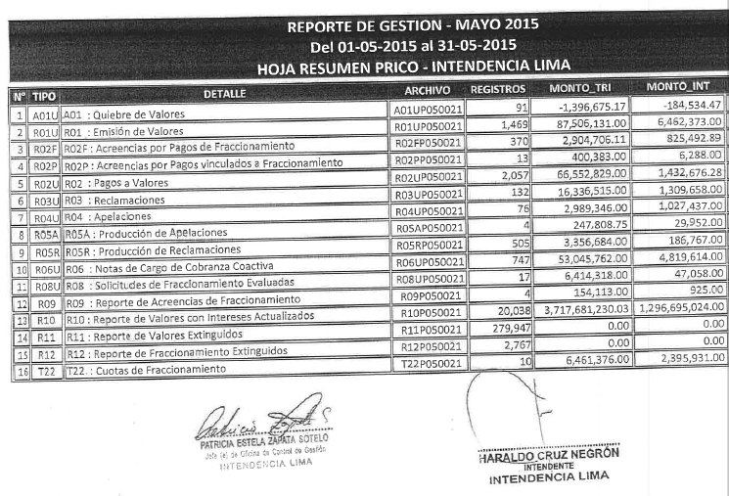
(*)Rediseño del Sistema Informático de Recaudación de la Administración Tributaria
Notes:
Este slide se debe puede usar un solo título y agregar una foto o video
Secciones
Para agregar secciones, haga clic con el botón secundario del mouse en una diapositiva. Las secciones le pueden ayudar a organizar las diapositivas o a facilitar la colaboración entre varios conferencistas o temas.
Notas
Use la sección Notas para las notas de entrega o para proporcionar detalles adicionales al público. Vea las notas en la vista Presentación durante la presentación.
Tenga en cuenta el tamaño de la fuente (es importante para la accesibilidad, visibilidad, grabación en vídeo y producción en línea)
Colores coordinados
Preste especial atención a los gráficos, diagramas y cuadros de texto.
Tenga en cuenta que los asistentes imprimirán en blanco y negro o escala de grises. Ejecute una prueba de impresión para asegurarse de que los colores son los correctos cuando se imprime en blanco y negro puros y escala de grises.
Gráficos y tablas
En breve: si es posible, use colores y estilos uniformes y que no distraigan.
Etiquete todos los gráficos y tablas y no olvide colocar la fuente de donde se toman las imágenes o los gráficos (Derechos de autor)

Slide 22

Iniciando el aterrizaje…
Caso Indecopi: Proceso de imposición y cobranza coactiva de multas
Paso 1
Imposición
de la multa
Paso 3
Inicio del
expediente de
cobranza^{2/}
Paso 4
a) Pago total o
Parcial b) Ningún tipo de pago c) Suspensión de la cobranza
Paso 5
Conclusión del
procedimiento
de cobranza
coactiva
Paso 2
Fecha de
recepción del
file^{1/}
1. Imposición de la multa
2.Fecha de recepción del file^{1/}
3.Inicio del expediente de cobranza^{2/}
4.Estado de la cobranza
  a) Pago total o Parcial
  b) Ningún tipo de pago
  c) Suspensión de la cobranza
5.Conclusión del procedimiento de cobranza coactiva
1/ Esta fecha es inmediatamente posterior a la fecha en que los OR remiten la Solicitud de Ejecución Coactiva (SEC) con toda la información necesaria para la tramitación del procedimiento de ejecución coactiva.
2/ El procedimiento de cobranza coactiva se inicia formalmente con la expedición de la Resolución de Ejecución Coactiva (REC) por parte del Área de Ejecución Coactiiva-AEC.
Notes:
Este slide se debe usar para gráficos SmartArt si no son propiedad de la entidad, digite la fuente
Secciones
Para agregar secciones, haga clic con el botón secundario del mouse en una diapositiva. Las secciones le pueden ayudar a organizar las diapositivas o a facilitar la colaboración entre varios conferencistas o temas.
Notas
Use la sección Notas para las notas de entrega o para proporcionar detalles adicionales al público. Vea las notas en la vista Presentación durante la presentación.
Tenga en cuenta el tamaño de la fuente (es importante para la accesibilidad, visibilidad, grabación en vídeo y producción en línea)
Colores coordinados
Preste especial atención a los gráficos, diagramas y cuadros de texto.
Tenga en cuenta que los asistentes imprimirán en blanco y negro o escala de grises. Ejecute una prueba de impresión para asegurarse de que los colores son los correctos cuando se imprime en blanco y negro puros y escala de grises.
Derechos de autor - Fuente
Digite la fuente de donde toma la imagen

Slide 23

Caso Práctico: Modelo de Estimación de Ingresos para Multas en INDECOPI¹ – Enfoque no paramétrico
La Gerencia de Finanzas y Contabilidad, valida la información remitida por el Área de Ejecución Coactiva en relación a los saldos pendientes de pago y realiza el cálculo de la provisión de cobranza dudosa en base a la siguiente escala de incobrabilidad:
Vencimiento 1 – 360 días 65.07%
Vencimiento 361 – 720 días 79.22%
Vencimiento 721 – 1080 días 87.24%
Vencimiento 1081 – 1440 días 88.09%
Vencimiento mayor a 1440 días 85.03%
¹ Instituto Nacional de Defensa de la Competencia y de la Protección de la Propiedad Intelectual Ejecución Coactiva (AEC)
Notes:
Este slide se debe usar para gráficos, tablas y textos si no son propiedad de la entidad, digite la fuente
Secciones
Para agregar secciones, haga clic con el botón secundario del mouse en una diapositiva. Las secciones le pueden ayudar a organizar las diapositivas o a facilitar la colaboración entre varios conferencistas o temas.
Notas
Use la sección Notas para las notas de entrega o para proporcionar detalles adicionales al público. Vea las notas en la vista Presentación durante la presentación.
Tenga en cuenta el tamaño de la fuente (es importante para la accesibilidad, visibilidad, grabación en vídeo y producción en línea)
Colores coordinados
Preste especial atención a los gráficos, diagramas y cuadros de texto.
Tenga en cuenta que los asistentes imprimirán en blanco y negro o escala de grises. Ejecute una prueba de impresión para asegurarse de que los colores son los correctos cuando se imprime en blanco y negro puros y escala de grises.
Derechos de autor - Fuente
Digite la fuente de donde toma la imagen

Slide 24

Objetivo
Estimar la probabilidad de cobranza de los valores emitidos por las multas, que se encuentran en estado coactivo, impuestas por Indecopi entre 2009 y 2012.
El propósito es determinar el saldo de cuentas por cobrar con probabilidad condicional aplicando la función de sobrevivencia.
La censura es el fenómeno estadístico que ocurre cuando el valor de una observación sólo se conoce parcialmente erg. se sabe que se va a cobrar pero no se sabe cuando.
La probabilidad condicionada se refiere al hecho que la multa no fue cobrada al inicio de cada periodo de análisis.
La función de supervivencia¹ (función de fiabilidad) mide la probabilidad de que una cuenta por cobrar sobreviva (no cobrado) más allá de un periodo de tiempo dado. Se utiliza para medir el porcentaje de cuentas por cobrar que no han sido cobradas.
¹ Edward L.Kaplan-Paul Meier, 1958
Notes:
Este slide se debe puede usar un solo título y agregar una foto o video
Secciones
Para agregar secciones, haga clic con el botón secundario del mouse en una diapositiva. Las secciones le pueden ayudar a organizar las diapositivas o a facilitar la colaboración entre varios conferencistas o temas.
Notas
Use la sección Notas para las notas de entrega o para proporcionar detalles adicionales al público. Vea las notas en la vista Presentación durante la presentación.
Tenga en cuenta el tamaño de la fuente (es importante para la accesibilidad, visibilidad, grabación en vídeo y producción en línea)
Colores coordinados
Preste especial atención a los gráficos, diagramas y cuadros de texto.
Tenga en cuenta que los asistentes imprimirán en blanco y negro o escala de grises. Ejecute una prueba de impresión para asegurarse de que los colores son los correctos cuando se imprime en blanco y negro puros y escala de grises.
Gráficos y tablas
En breve: si es posible, use colores y estilos uniformes y que no distraigan.
Etiquete todos los gráficos y tablas y no olvide colocar la fuente de donde se toman las imágenes o los gráficos (Derechos de autor)

Slide 25

Metodología: Probabilidad Condicionada
Basados en el enfoque no paramétrico del análisis de supervivencia a través de los modelos de duración¹, se calcula la probabilidad de realizar una cobranza dado que:
Donde:
𝑑𝑗 = unidades monetarias cobradas en el periodo j
𝑟𝑗 = unidades monetarias que podían ser cobradas en el periodo j
¹ ver Cameron y Trivedi, 2005, cap. 17
Notes:
Este slide se debe puede usar un solo título y agregar una foto o video
Secciones
Para agregar secciones, haga clic con el botón secundario del mouse en una diapositiva. Las secciones le pueden ayudar a organizar las diapositivas o a facilitar la colaboración entre varios conferencistas o temas.
Notas
Use la sección Notas para las notas de entrega o para proporcionar detalles adicionales al público. Vea las notas en la vista Presentación durante la presentación.
Tenga en cuenta el tamaño de la fuente (es importante para la accesibilidad, visibilidad, grabación en vídeo y producción en línea)
Colores coordinados
Preste especial atención a los gráficos, diagramas y cuadros de texto.
Tenga en cuenta que los asistentes imprimirán en blanco y negro o escala de grises. Ejecute una prueba de impresión para asegurarse de que los colores son los correctos cuando se imprime en blanco y negro puros y escala de grises.
Gráficos y tablas
En breve: si es posible, use colores y estilos uniformes y que no distraigan.
Etiquete todos los gráficos y tablas y no olvide colocar la fuente de donde se toman las imágenes o los gráficos (Derechos de autor)

Slide 26

Cinco pasos para la depuración:
1. Asegurar que no haya repetición de datos. El monto inicial fue de S/. 114 920 652,05 y luego se redujo a S/. 113 397 545,55
2. Excluir aquellas multas “no exigibles” debido principalmente a un mandato del Poder Judicial. De acuerdo con las POC solo califica como activo lo exigible (Cuadro Depuración). El importe obtenido en el paso anterior S/. 113 397 545,55 se redujo a S/. 95 007 065,55
3. Eliminar aquellas multas que mostraban un saldo deudor negativo pasando de S/. 95 007 065,55 (obtenido en el paso anterior) a un monto de S/. 94 977 615,55.
4. Ajuste en aquellas multas donde la suma del monto pagado y el saldo pendiente de cobro no era igual al monto total de la multa impuesta. De este modo, el importe de las multas impuestas se redujo de S/. 94 977 615,55 a S/. 94 964 478,28.
5. Eliminar aquellas amortizaciones (que cubrían total o parcialmente el monto de la multa) que no tenían fecha de pago (no se eliminaron esas multas sino únicamente el monto de amortización. Las multas impuestas se redujo de S/. 94 964 478,28 a S/. 93 593 374,83
El monto neto obtenido luego de la depuración de datos S/. 93 593 374,83 se puede dividir en dos partes: multas cobradas por S/. 53 484 308,36; y multas no cobradas por S/. 40 109 066,47
Metodología
Notes:
Este slide se debe puede usar un solo título y agregar una foto o video
Secciones
Para agregar secciones, haga clic con el botón secundario del mouse en una diapositiva. Las secciones le pueden ayudar a organizar las diapositivas o a facilitar la colaboración entre varios conferencistas o temas.
Notas
Use la sección Notas para las notas de entrega o para proporcionar detalles adicionales al público. Vea las notas en la vista Presentación durante la presentación.
Tenga en cuenta el tamaño de la fuente (es importante para la accesibilidad, visibilidad, grabación en vídeo y producción en línea)
Colores coordinados
Preste especial atención a los gráficos, diagramas y cuadros de texto.
Tenga en cuenta que los asistentes imprimirán en blanco y negro o escala de grises. Ejecute una prueba de impresión para asegurarse de que los colores son los correctos cuando se imprime en blanco y negro puros y escala de grises.
Gráficos y tablas
En breve: si es posible, use colores y estilos uniformes y que no distraigan.
Etiquete todos los gráficos y tablas y no olvide colocar la fuente de donde se toman las imágenes o los gráficos (Derechos de autor)

Slide 27

Resultados: Probabilidad de Cobranza
Notes:
Este slide se debe puede usar un solo título y agregar una foto o video
Secciones
Para agregar secciones, haga clic con el botón secundario del mouse en una diapositiva. Las secciones le pueden ayudar a organizar las diapositivas o a facilitar la colaboración entre varios conferencistas o temas.
Notas
Use la sección Notas para las notas de entrega o para proporcionar detalles adicionales al público. Vea las notas en la vista Presentación durante la presentación.
Tenga en cuenta el tamaño de la fuente (es importante para la accesibilidad, visibilidad, grabación en vídeo y producción en línea)
Colores coordinados
Preste especial atención a los gráficos, diagramas y cuadros de texto.
Tenga en cuenta que los asistentes imprimirán en blanco y negro o escala de grises. Ejecute una prueba de impresión para asegurarse de que los colores son los correctos cuando se imprime en blanco y negro puros y escala de grises.
Gráficos y tablas
En breve: si es posible, use colores y estilos uniformes y que no distraigan.
Etiquete todos los gráficos y tablas y no olvide colocar la fuente de donde se toman las imágenes o los gráficos (Derechos de autor)

Slide 28

Resultados: Probabilidad de Cobranza
Notes:
Este slide se debe puede usar un solo título y agregar una foto o video
Secciones
Para agregar secciones, haga clic con el botón secundario del mouse en una diapositiva. Las secciones le pueden ayudar a organizar las diapositivas o a facilitar la colaboración entre varios conferencistas o temas.
Notas
Use la sección Notas para las notas de entrega o para proporcionar detalles adicionales al público. Vea las notas en la vista Presentación durante la presentación.
Tenga en cuenta el tamaño de la fuente (es importante para la accesibilidad, visibilidad, grabación en vídeo y producción en línea)
Colores coordinados
Preste especial atención a los gráficos, diagramas y cuadros de texto.
Tenga en cuenta que los asistentes imprimirán en blanco y negro o escala de grises. Ejecute una prueba de impresión para asegurarse de que los colores son los correctos cuando se imprime en blanco y negro puros y escala de grises.
Gráficos y tablas
En breve: si es posible, use colores y estilos uniformes y que no distraigan.
Etiquete todos los gráficos y tablas y no olvide colocar la fuente de donde se toman las imágenes o los gráficos (Derechos de autor)

Slide 29
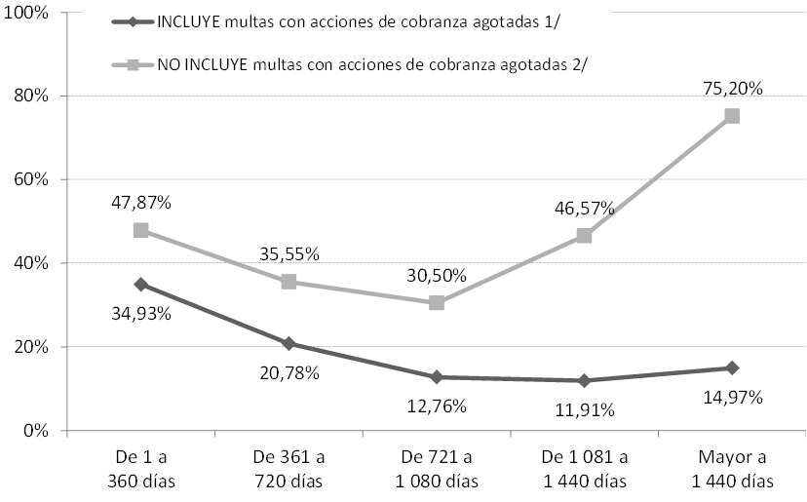
Conclusiones: Modelo de Probabilidad para Estimar Cuentas por Cobrar
TOMANDO TIERRA…
LA PROBABILIDAD DE COBRANZA DE MULTAS - INDECOPI
La unidad de observación es el tiempo que un conjunto de Cuentas por Cobrar permanece en cobranza coactiva hasta observar su tránsito al estado de “Cobrado”. En particular se aplica un enfoque no paramétrico, basado en el estimador de Kaplan-Meier
PROBABILIDAD DE COBRANZA DE MULTAS - INDECOPI
La interpretación de los resultados considera que se trata de una probabilidad condicionada al hecho que la multa ha llegado al inicio de cada periodo sin ser cobrada. Por ejemplo, en el caso del segundo año, la probabilidad que una unidad monetaria de multa sea cobrada es 20,78% condicionada a que llegó al inicio del segundo año sin ser cobrada.
Este modelo, por su adaptación al periodo de reporte (mensual, trimestral, semestral, etc.) tiene la capacidad de estimar la probabilidad de cobranza de cuentas por cobrar (impuestos) pendientes de cobro impuestas por la Administración Tributaria - SUNAT
1/ Corresponde a las probabilidades de cobranza presentadas en el cuadro anterior columna “d”
2/ Se obtiene no incluyendo dentro del análisis aquellas multas con los estados siguientes: Infructuoso-C, Con embargo no preferente / no realizable-C, Sobreseido Garantizado, SOBRESEIDO INFRUCTUOSO, Reca. Parcial - Saldo Oneroso-C, SOBRESEIDO RECAUDACION PARCIAL SALDO ONEROSO y SOBRESEIDO CON EMBARGO NO PREFERENTE / NO REALIZABLE.
Fuente: Área de Ejecución Coactiva del Indecopi.
Notes:
Este slide se debe usar para nombrar los Títulos y contenido con tabla
Secciones
Para agregar secciones, haga clic con el botón secundario del mouse en una diapositiva. Las secciones le pueden ayudar a organizar las diapositivas o a facilitar la colaboración entre varios conferencistas o temas.
Notas
Use la sección Notas para las notas de entrega o para proporcionar detalles adicionales al público. Vea las notas en la vista Presentación durante la presentación.
Tenga en cuenta el tamaño de la fuente (es importante para la accesibilidad, visibilidad, grabación en vídeo y producción en línea)
Colores coordinados
Preste especial atención a los gráficos, diagramas y cuadros de texto.
Tenga en cuenta que los asistentes imprimirán en blanco y negro o escala de grises. Ejecute una prueba de impresión para asegurarse de que los colores son los correctos cuando se imprime en blanco y negro puros y escala de grises.

Slide 30
CPC. OSCAR ARTURO PAJUELO RAMÍREZ
Contador General de la Nación - PERÚ
Notes:
Slide terminación de la intervención
Agregar el logotipo de la entidad participante

